Slide 1
第7章 一元线性回归分析
张春越

Slide 2
有了与因变量相关的自变量，下一步是什么？
预测
假定Y与X为线性关系，构建Y与X的具体函数形式；进而使用X进行预测Y

Slide 3
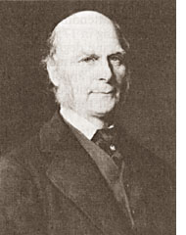
一元线性回归分析的基本理论
一元线性回归分析模型
“回归”是由英国著名生物学家兼统计学高尔顿(Francis Galton, 1822～1911.生物学家达尔文的表弟)在研究人类遗传问题时提出来的。
高尔顿在1889年发表的著作《自然的遗传》中，提出了回归分析方法以后，很快就应用到经济领域中来，而且这一名词也一直为生物学和统计学所沿用。

Slide 4
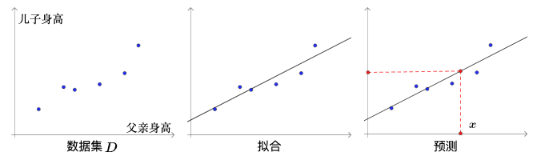
一元线性回归分析的基本理论
为什么叫线性回归(Regression)
为了研究父代与子代身高的关系，高尔顿搜集了1078对父亲及其儿子的身高数据。他发现这些数据的散点图大致呈直线状态，也就是说，总的趋势是父亲的身高增加时，儿子的身高也倾向于增加。
Y= 0.8567+0.516*X (单位为米);
假如父母辈的平均身高为1.75米，则预测子女的身高为1.7597米。

Slide 5
一元线性回归分析的基本理论
为什么叫线性回归(Regression)
但是，高尔顿对试验数据进行了深入的分析，发现了一个很有趣的现象—回归效应。
因为当父亲高于平均身高时，他们的儿子身高比他更高的概率要小于比他更矮的概率；父亲矮于平均身高时，他们的儿子身高比他更矮的概率要小于比他更高的概率。
它反映了一个规律，即这两种身高父亲的儿子的身高，有向他们父辈的平均身高回归的趋势。对于这个一般结论的解释是:大自然具有一种约束力，使人类身高的分布相对稳定而不产生两极分化，这就是所谓的回归效应。

Slide 6
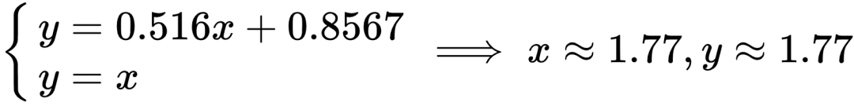
一元线性回归分析的基本理论
为什么叫线性回归(Regression)

Slide 7
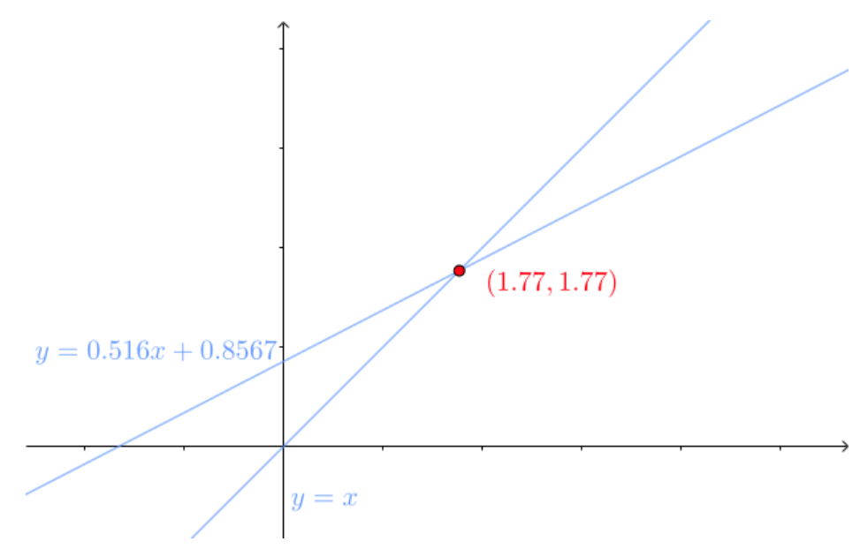
一元线性回归分析的基本理论
为什么叫线性回归(Regression)
也就是说这两条直线会交于点 (1.77, 1.77)，这说明身高低于1.77米的父亲，他的儿子身高会高一些；而高于1.77米的父亲，他的儿子身高会矮一些：

Slide 8
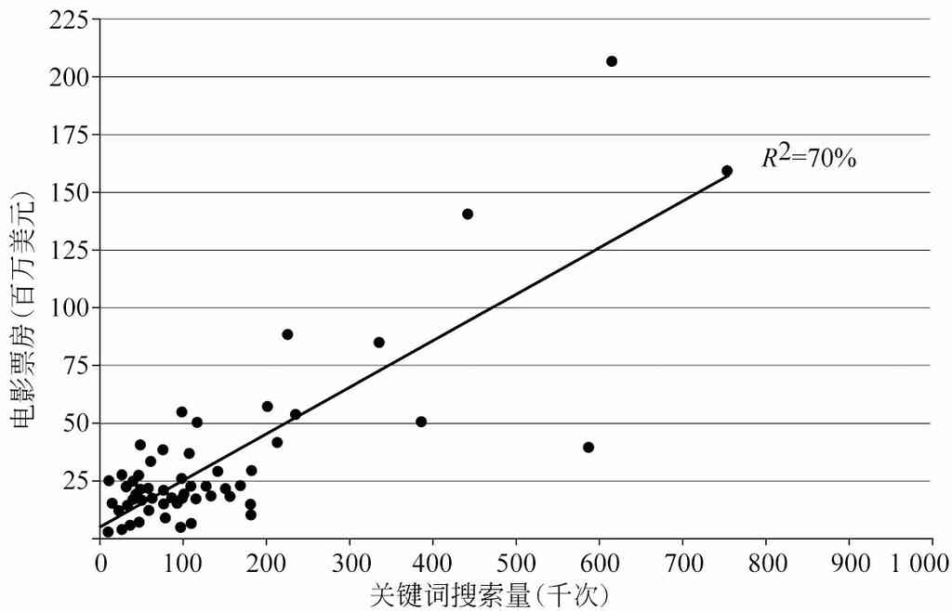
电影票房的预测——Google的解决方案

Slide 9
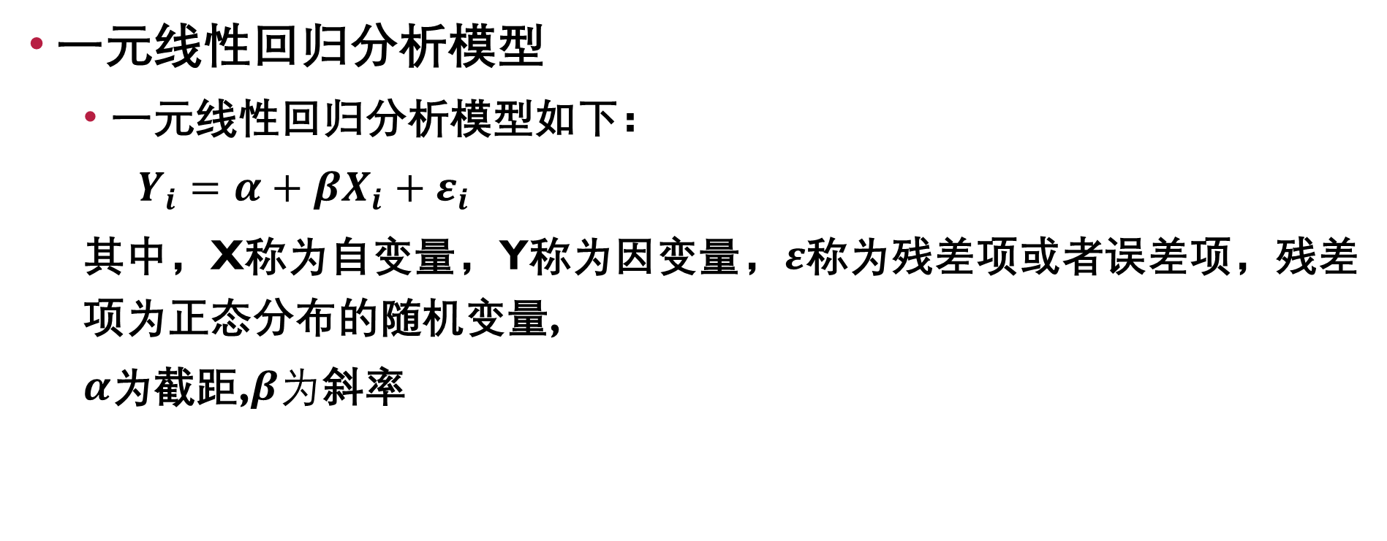
一元线性回归分析的基本理论
一元线性回归分析模型
一元线性回归分析模型如下：
$Y_{i}=α+βX_{i}+ε_{i}$
其中，X称为自变量，Y称为因变量，$ε$称为残差项或者误差项，残差项为正态分布的随机变量,
$α$为截距,$β为$斜率

Slide 10
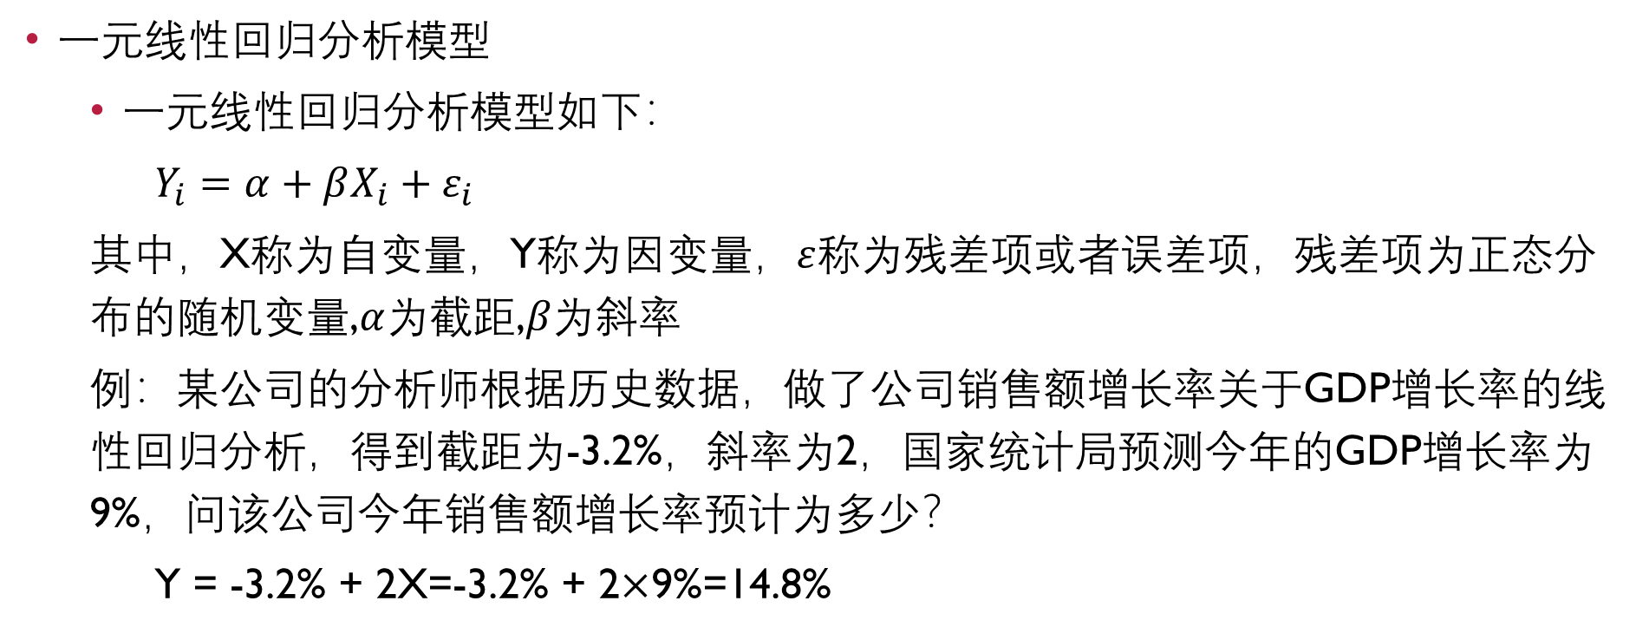
一元线性回归分析的基本理论
一元线性回归分析模型
一元线性回归分析模型如下：
$Y_{i}=α+βX_{i}+ε_{i}$
其中，X称为自变量，Y称为因变量，$ε$称为残差项或者误差项，残差项为正态分布的随机变量,$α$为截距,$β为$斜率
例：某公司的分析师根据历史数据，做了公司销售额增长率关于GDP增长率的线性回归分析，得到截距为-3.2%，斜率为2，国家统计局预测今年的GDP增长率为9%，问该公司今年销售额增长率预计为多少？
Y = -3.2% + 2X=-3.2% + 2$×$9%=14.8%

Slide 11
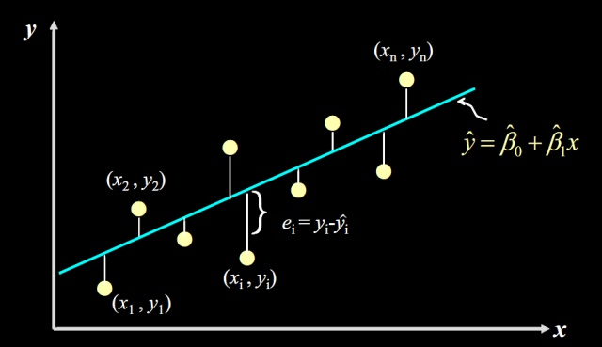
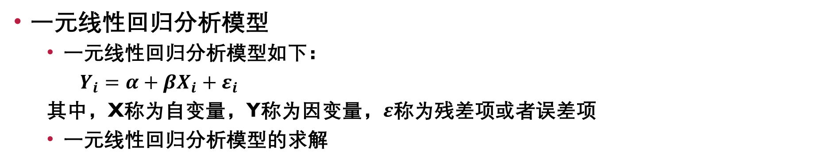
一元线性回归分析的基本理论
一元线性回归分析模型
一元线性回归分析模型如下：
$Y_{i}=α+βX_{i}+ε_{i}$
其中，X称为自变量，Y称为因变量，$ε$称为残差项或者误差项
一元线性回归分析模型的求解

Slide 12
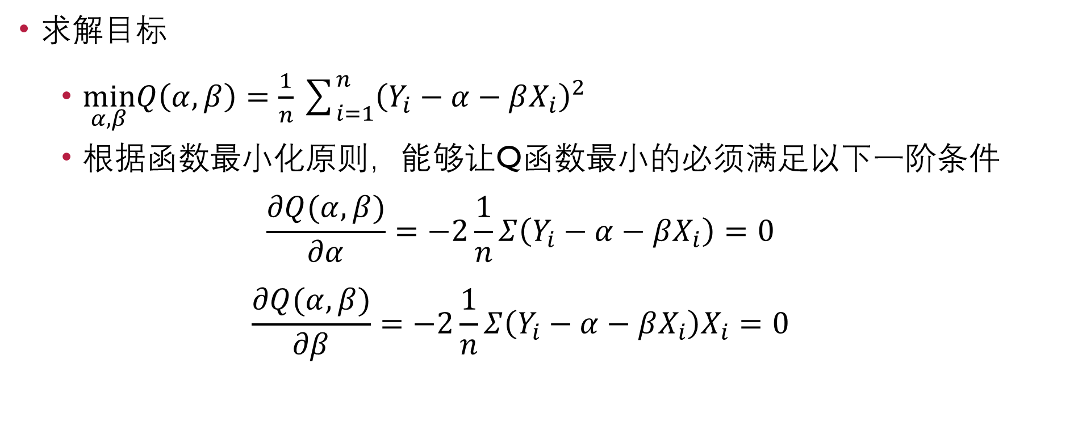
最小二乘法
求解目标
$\min_{α,β}Q\left(α,β\right)=\frac{1}{n}\sum_{i=1}^{n}{{\left(Y_{i}−α−βX_{i}\right)}^{2}}$
根据函数最小化原则，能够让Q函数最小的必须满足以下一阶条件
$$\frac{∂Q(α,β)}{∂α}=−2\frac{1}{n}Σ\left(Y_{i}−α−βX_{i}\right)=0$$
$$\frac{∂Q(α,β)}{∂β}=−2\frac{1}{n}Σ\left(Y_{i}−α−βX_{i}\right)X_{i}=0$$

Slide 13
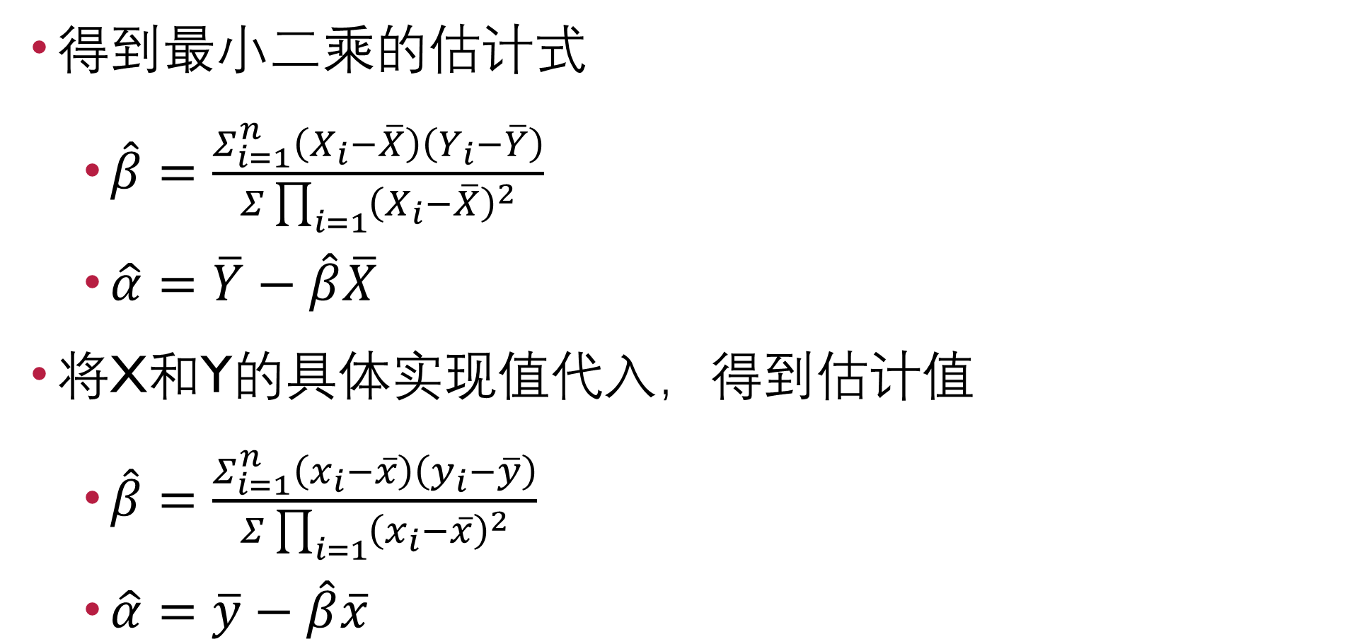
最小二乘法
得到最小二乘的估计式
$\hat{β}=\frac{Σ_{ⅈ=1}^{n}\left(X_{i}−\overline{X}\right)\left(Y_{i}−\overline{Y}\right)}{Σ\prod_{i=1}{{\left(X_{i}−\overline{X}\right)}^{2}}}$
$\hat{α}=\overline{Y}−\hat{β}\overline{X}$
将X和Y的具体实现值代入，得到估计值
$\hat{β}=\frac{Σ_{ⅈ=1}^{n}\left(x_{i}−\overline{x}\right)\left(y_{i}−\overline{y}\right)}{Σ\prod_{i=1}{{\left(x_{i}−\overline{x}\right)}^{2}}}$
$\hat{α}=\overline{y}−\hat{β}\overline{x}$

Slide 14
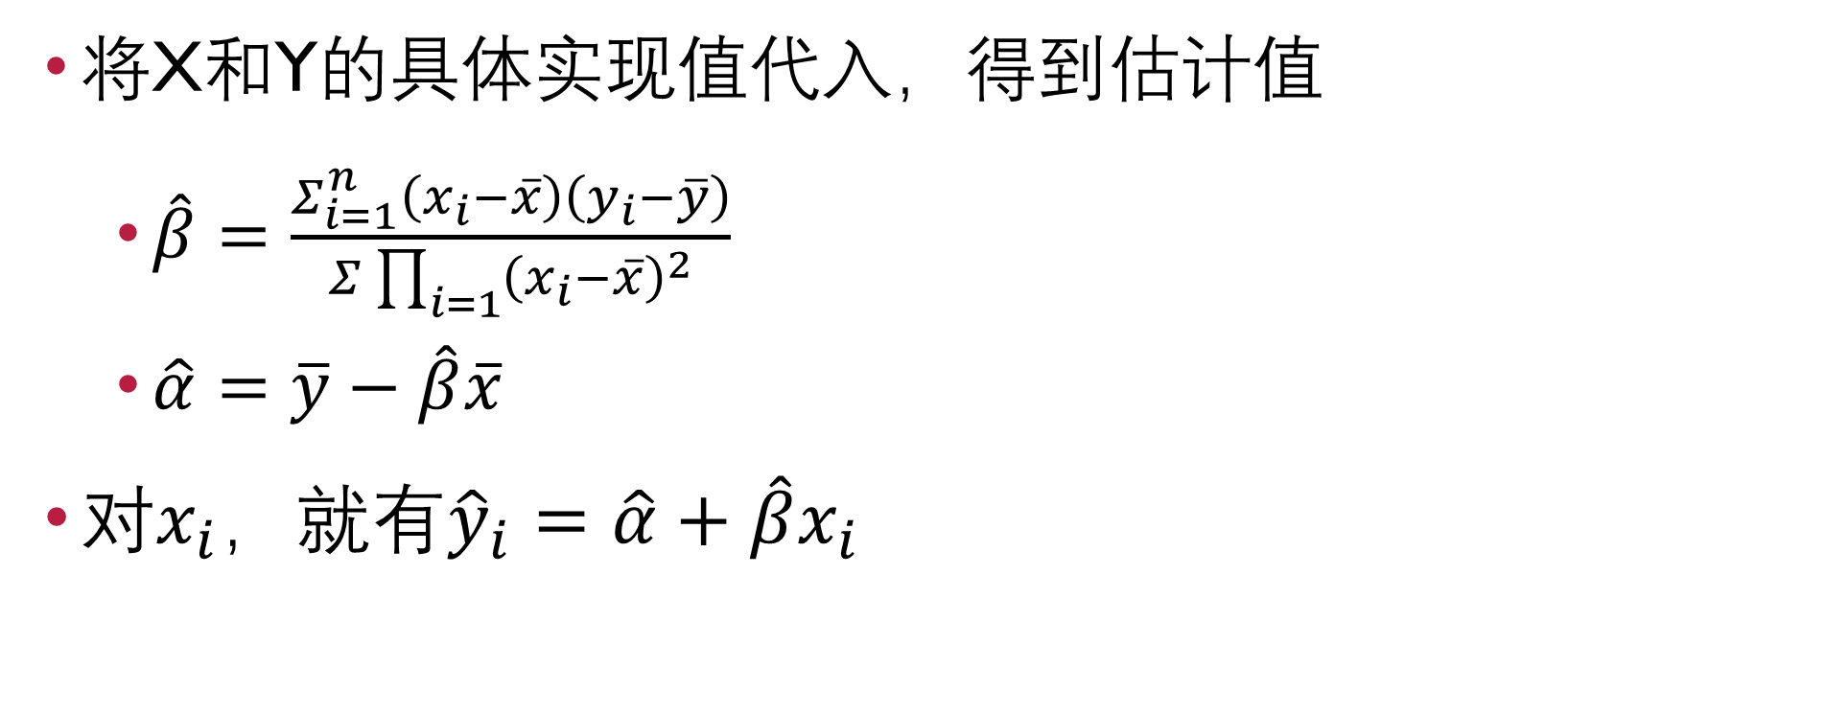
最小二乘法
将X和Y的具体实现值代入，得到估计值
$\hat{β}=\frac{Σ_{ⅈ=1}^{n}\left(x_{i}−\overline{x}\right)\left(y_{i}−\overline{y}\right)}{Σ\prod_{i=1}{{\left(x_{i}−\overline{x}\right)}^{2}}}$
$\hat{α}=\overline{y}−\hat{β}\overline{x}$
对$x_{i}$，就有${\hat{y}}_{i}=\hat{α}+\hat{β}x_{i}$

Slide 15
一元线性回归的前提假设
一元线性回归的假设
自变量X和因变量Y之间存在线性关系
残差项的期望值为0。期望值为0即表示有些点回归线的上方，有些点在回归线的下方，且均匀围绕回归直线，这符合常理
自变量X与残差项不相干。残差项本身就是Y的变动中不能被X的变动所解释的部分
残差项为正态分布的随机变量

Slide 16
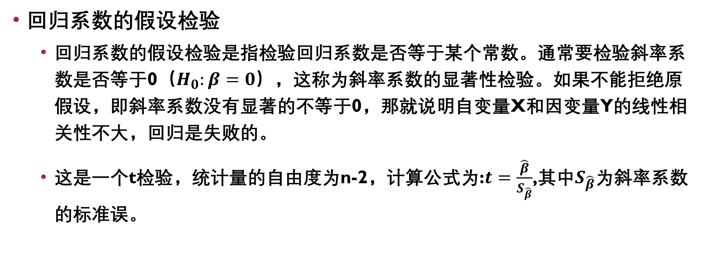
一元线性回归的前提假设
回归系数的假设检验
回归系数的假设检验是指检验回归系数是否等于某个常数。通常要检验斜率系数是否等于0（$H_{0}:β=0$），这称为斜率系数的显著性检验。如果不能拒绝原假设，即斜率系数没有显著的不等于0，那就说明自变量X和因变量Y的线性相关性不大，回归是失败的。
这是一个t检验，统计量的自由度为n-2，计算公式为:$t=\frac{\hat{β}}{S_{\hat{β}}}$,其中$S_{\hat{β}}$为斜率系数的标准误。

Slide 17
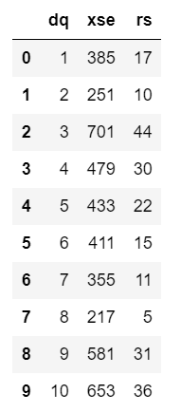
一元线性回归数据分析的Python应用
例：某公司为研究销售人员数量对新产品销售额的影响，从其下属多家公司中随机抽取10个子公司，这10个子公司当年新产品销售额和销售人员数量统计数据如表所示。试用简单回归分析方法研究销售人员数量对新产品销售额的影响。

Slide 18
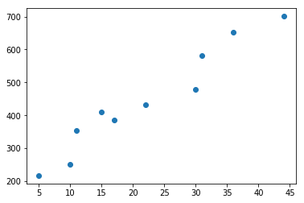
一元线性回归数据分析的Python应用
例：某公司为研究销售人员数量对新产品销售额的影响，从其下属多家公司中随机抽取10个子公司，这10个子公司当年新产品销售额和销售人员数量统计数据如表所示。试用简单回归分析方法研究销售人员数量对新产品销售额的影响。

Slide 19
import pandas as pd
import matplotlib.pyplot as plt
import numpy as np
data = pd.DataFrame(pd.read_excel(r'C:\Users\cyzhang\zcy_py\al9-2.xls'))
print(data.head())
import scipy.stats.stats as stats
x = data['rs']
y = data['xse']
r = stats.pearsonr(x,y)
print(r)
(0.969906207108702, 3.4603114770030148e-06)

Slide 20
一元线性回归数据分析的Python应用
应用Python的statsmodels工具作一元回归分析
OLS
Definition : OLS(...)
Type : Function of statsmodels.regression.linear_model module
A simple ordinary least squares model.
Parameters：
endog : array-like
1-d endogenous response variable. The dependent variable.
exog : array-like
A nobs x k array where nobs is the number of observations and k is the number of regressors. An intercept is not included by default and should be added by the user. See statsmodels.tools.add_constant().

Slide 21
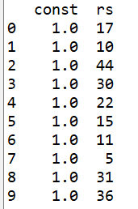
一元线性回归数据分析的Python应用
应用Python的statsmodels工具作一元回归分析
# 作一元线性回归分析
import statsmodels.api as sm
X = sm.add_constant(x) #使用截距
print(X)
model = sm.OLS(y,X) #构造一个最小二乘模型
fit = model.fit() #进行拟合
print(fit.predict([1,32])) #预测一个值32
print(fit.summary()) #打印一个回归分析报告
sm.add_constant的作用
[567.6867644]
预测值

Slide 22
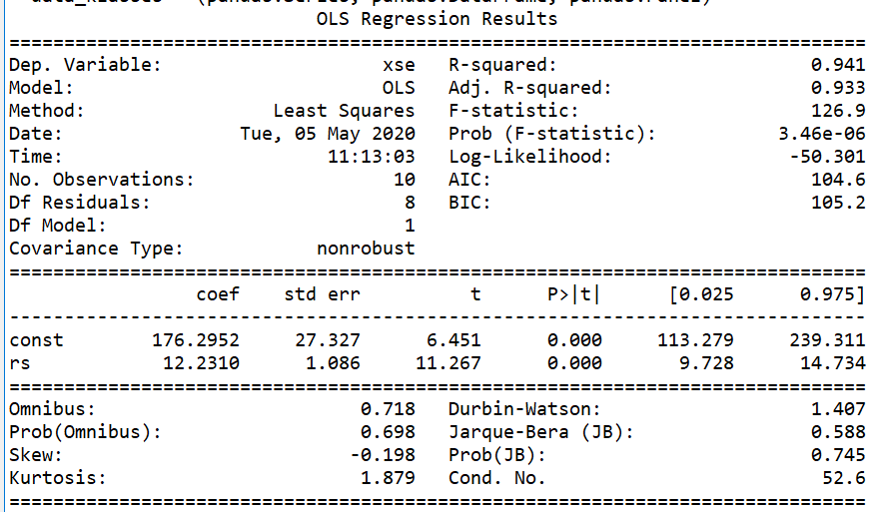
回归的输出

Slide 23
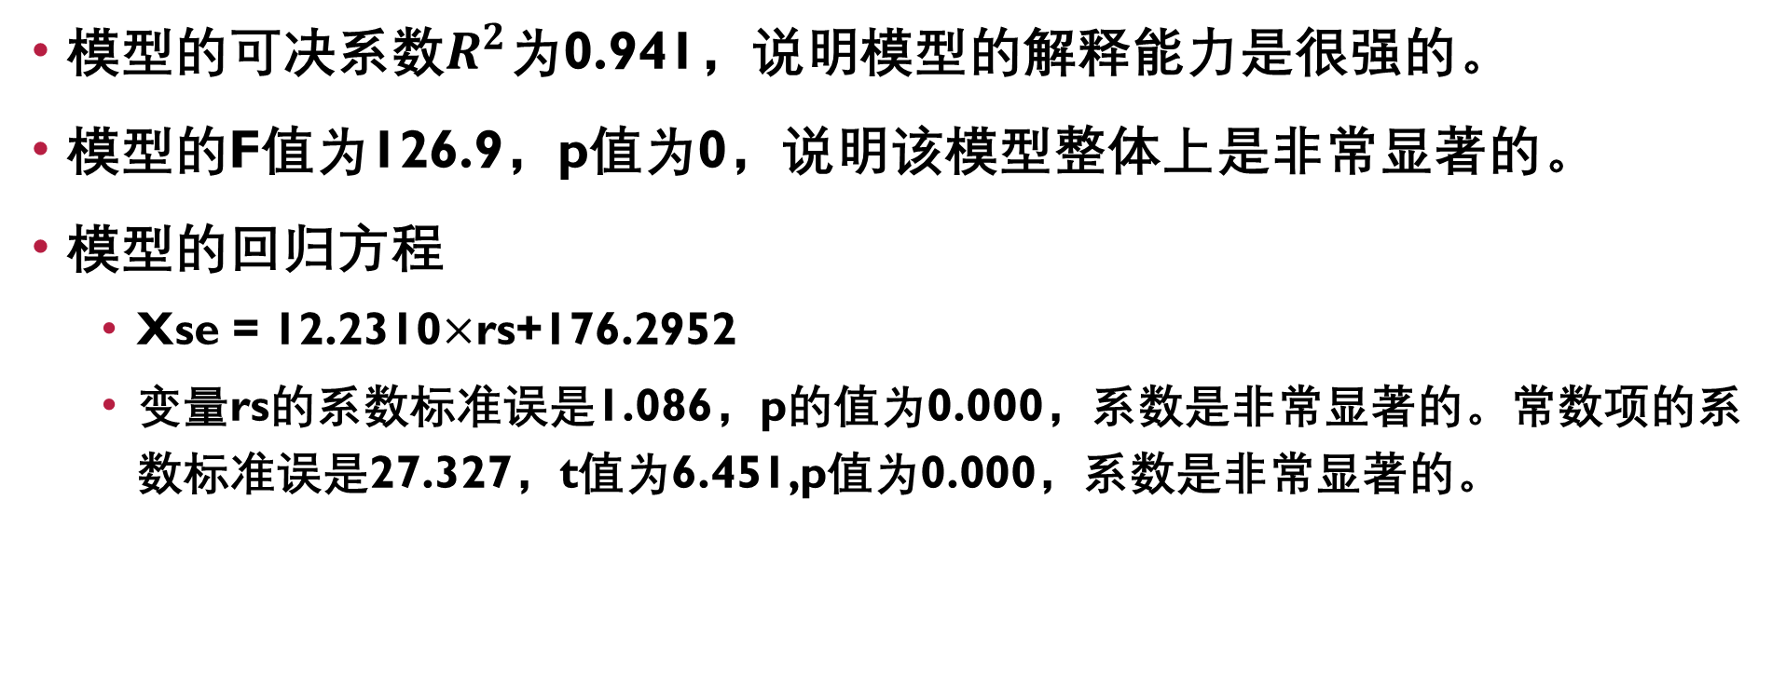
读表
模型的可决系数$R^{2}$为0.941，说明模型的解释能力是很强的。
模型的F值为126.9，p值为0，说明该模型整体上是非常显著的。
模型的回归方程
Xse = 12.2310$×$rs+176.2952
变量rs的系数标准误是1.086，p的值为0.000，系数是非常显著的。常数项的系数标准误是27.327，t值为6.451,p值为0.000，系数是非常显著的。

Slide 24
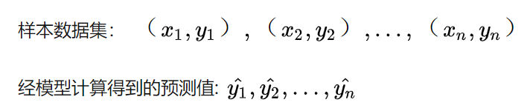
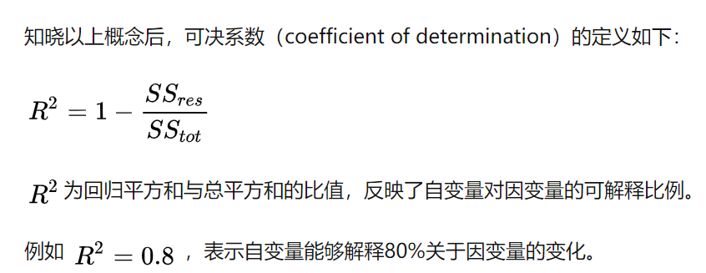
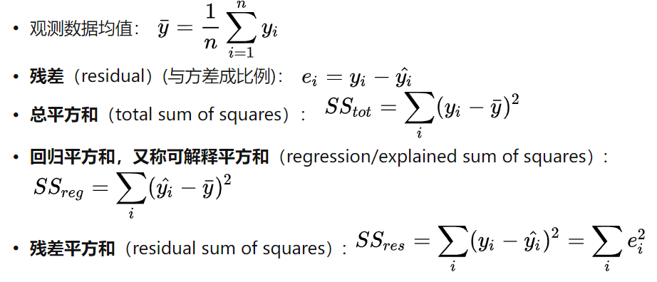
可决系数R2是什么？

Slide 25
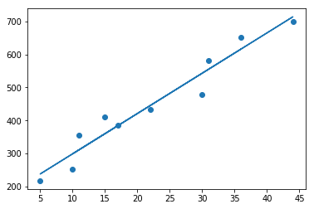
拟合曲线
plt.scatter(x,y)
plt.plot(x, fit.fittedvalues)
plt.show()

Slide 26
应用sklearn工具作一元回归分析
from sklearn import linear_model
x = data['rs'].values.reshape(-1,1)
y = data['xse']
clf = linear_model.LinearRegression()
clf.fit(x,y)
print(clf.coef_) #斜率
print(clf.intercept_)#截距
print(clf.score(x,y)) #R方
[12.2309863]
176.29520269805232
0.9407180505879883

